Slide 1
ВИКОНАННЯ БЮДЖЕТНИХ ПРОГРАМ
ЗА 2024 РІК
Notes:
+

Slide 2
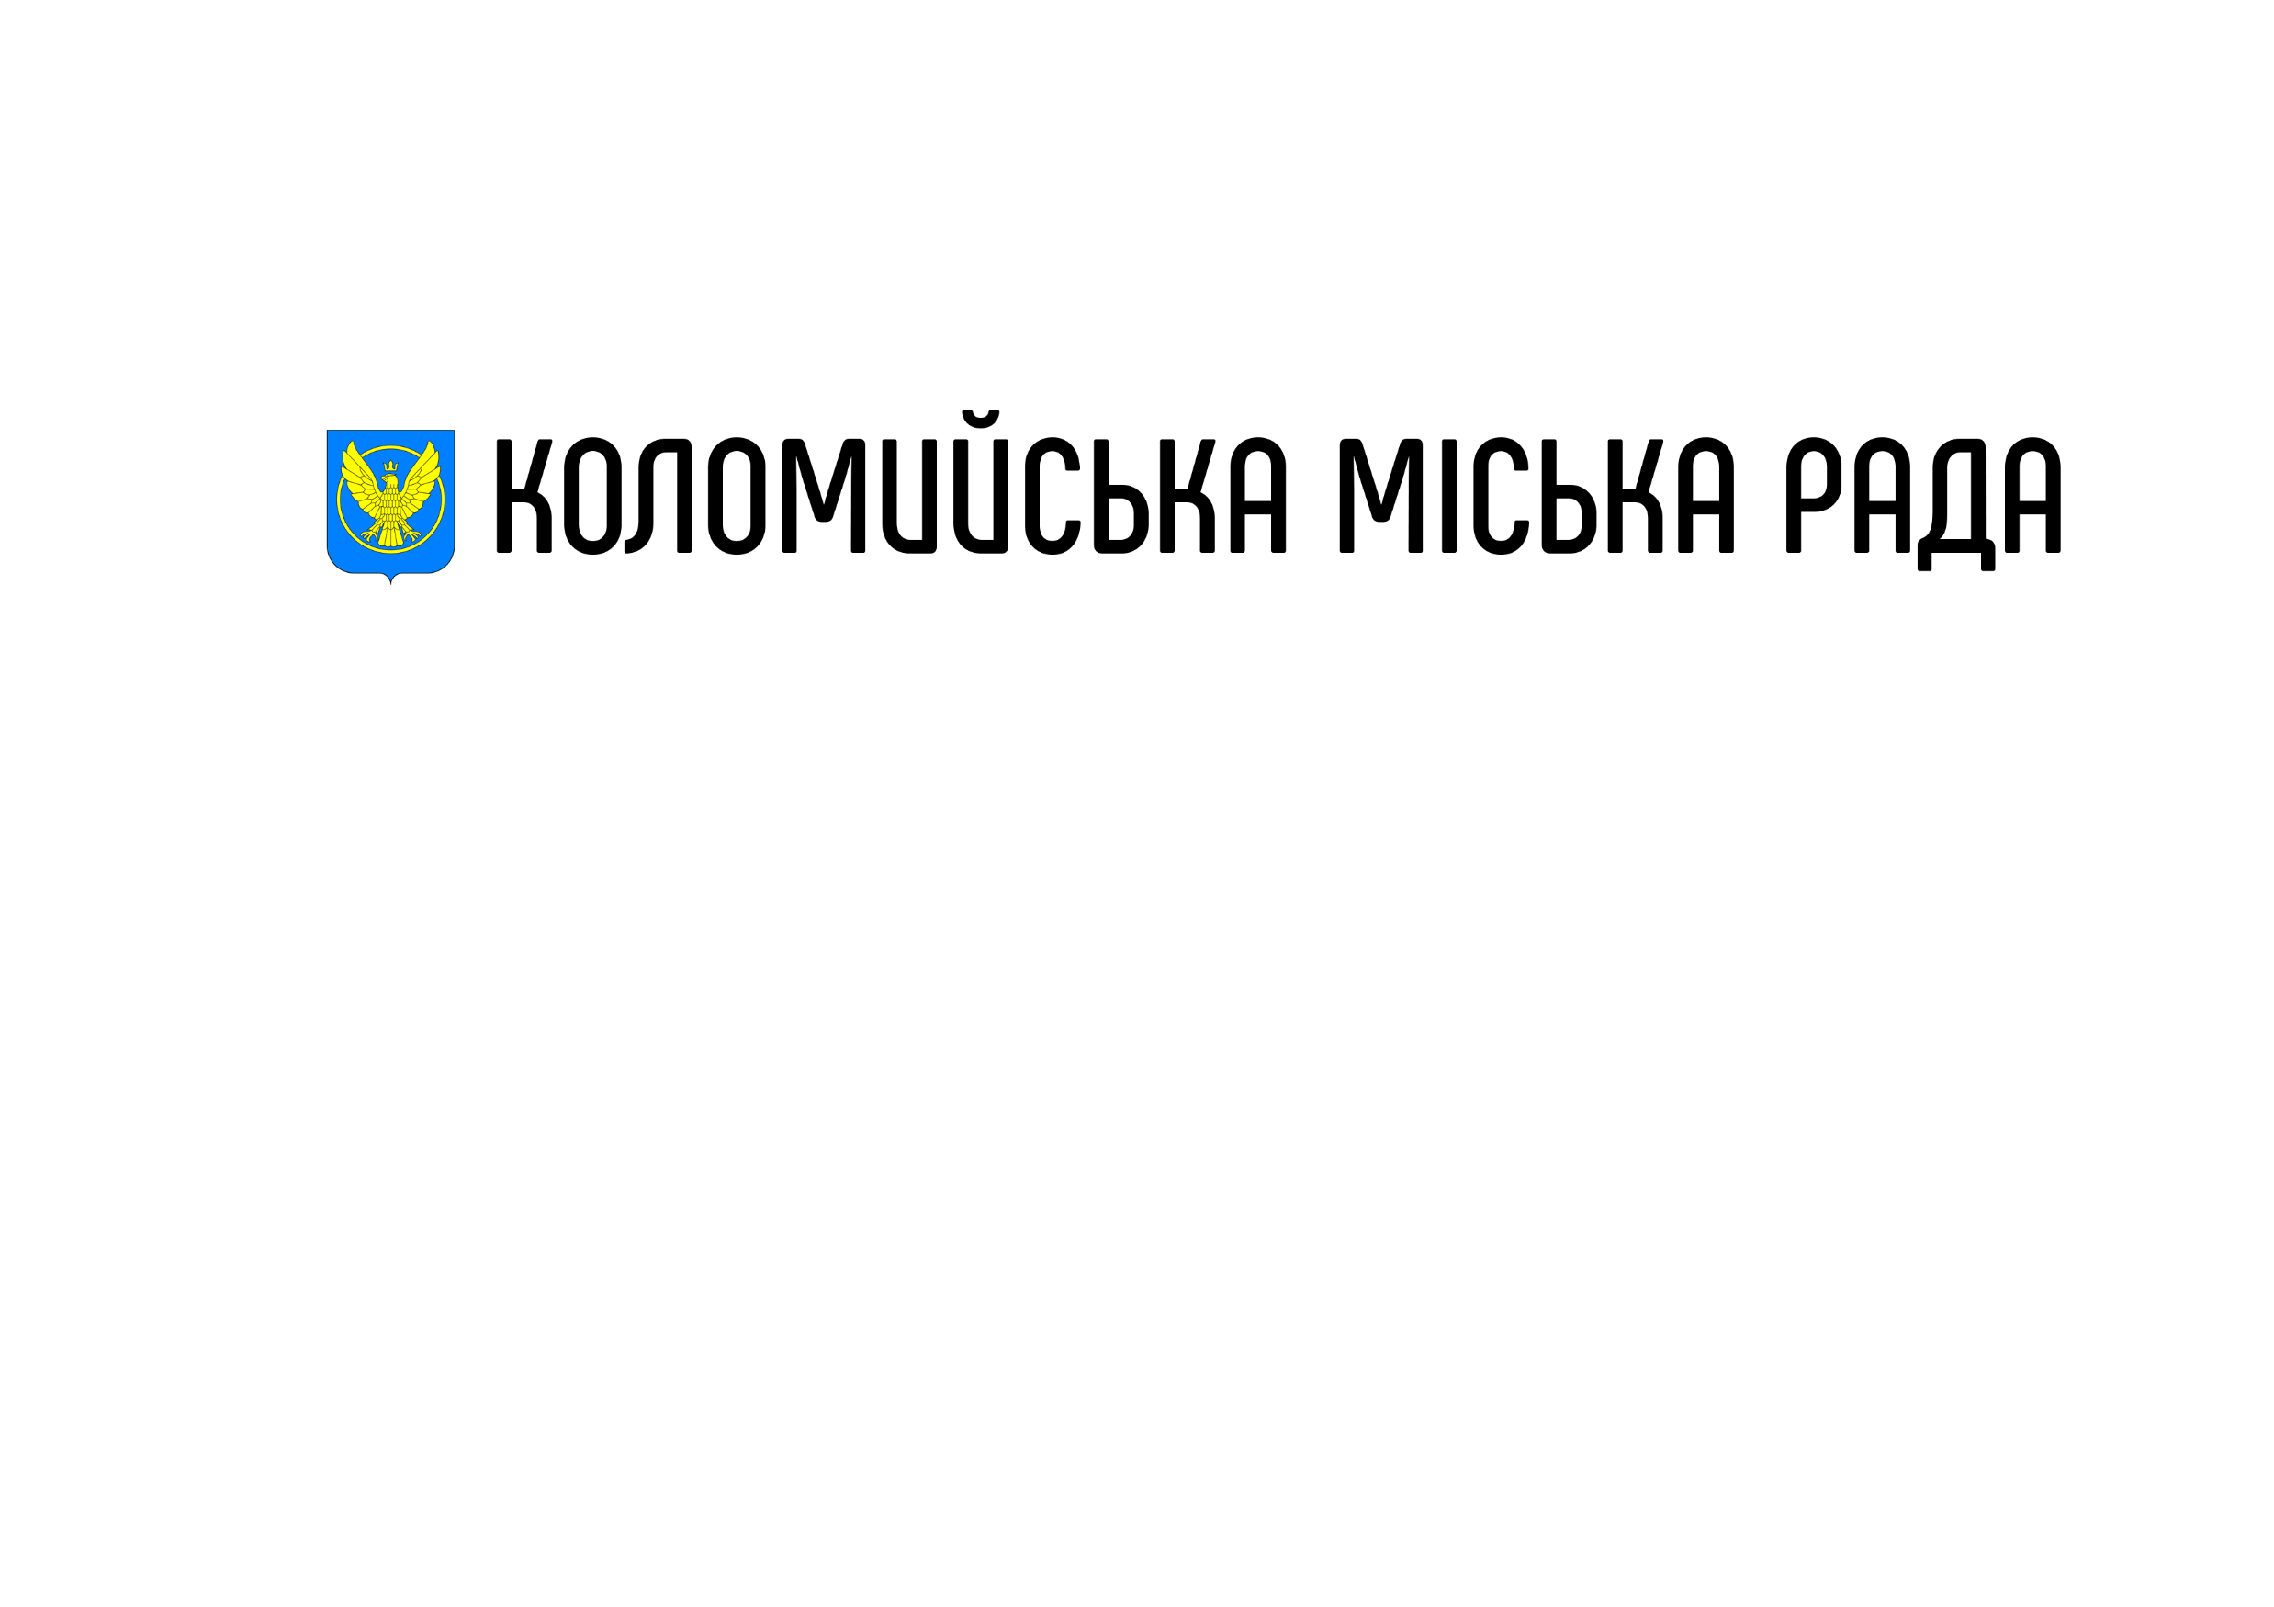
Організаційне, інформаційне-аналітичне та матеріально-технічне забезпечення діяльності міської ради
Заробітна плата: 33 512 170 грн.
Нарахування на оплату праці: 6 531 603 грн
Оплата комунальних послуг та енергоносіїв: 4 007 397 грн.
Інші видатки: 3 200 825 грн
Профінансовано всього: 47 251 995 грн

Slide 3
«Програма розвитку місцевого самоврядування Коломийської міської територіальної громади
на 2023-2027 роки»
Розробник Програми: Управління організаційної роботи та контролю
Термін реалізації Програми: 5 років
Передбачено фінансування на 2024 рік: 2 918 035 грн
Профінансовано за звітний період:
2 498 378 грн

Slide 4
Виконання заходів програми у 2024 році
Заходи Програми у 2024 році | Фактично профінансовано, грн | Затверджено на звітний період, грн
1. Судові витрати | 64 858,00 | 70 000,00
2. Виготовлення соціальної та зовнішньої реклами | 130 244,00 | 204 210,00
3. Придбання та виготовлення відзнак та державної атрибутики | 113 300,00 | 139 500,00
4. Надання матдопомоги з депутатського Фонду | 1 735 000,00 | 1 900 000,00
5. Членські внески до Асоціацій | 115 370,00 | 115 370,00
6. Висвітлення роботи міської ради в ЗМІ | 334 151,00 | 483 500,00
7. Погашення кредиторської заборгованості за 2023 р. | 5 455,00 | 5 455,00

Slide 5
«Навчання та підвищення кваліфікації працівників міської
ради та її виконавчих органів» за 2024 рік
Розробник Програми: Управління персоналом та діловодства
Передбачено фінансування на 2024 рік: 75 180 грн
Профінансовано за звітний період:
75 180 грн
4 . Пройшли навчання: 95 посадових осіб

Slide 6
Програма «Сприяння закладу медицини вторинного рівня в Коломийській міській територіальній громаді на 2022-2024 роки»
Розробник Програми: КНП «Коломийська центральна районна лікарня»
Термін реалізації Програми: 3 роки
Передбачено фінансування на 2024 рік: 20 116 376 грн
Профінансовано за звітний період: 16 591 384 грн

Slide 7
Виконання програми
Заходи | Передбачено програмою, грн. | Профінансовано, грн.
Придбання медикаментів та медичного інструментарію | 199 958,93 | 199 958,80
Оплата стимулюючих та мотиваційних виплат працівникам | 2 449 240,00 | 2 449 240,00
Придбання обладнання, предметів, метеріалів та інвентарю | 332 703,46 | 332 703,46
"Капітальний ремонт приміщень для встановлення магнітно - резонансоного томографа в СП "Стаціонар" | 484 098,00 | 484 097,60
"Технічне переоснащення існуючої мережі електропотачання для приєднання електричних установок (магнітно-резонансний томограф) в СП "Стаціонар" | 295 039,00 | 295 038,98
Придбання обладнання | 67 130,00 | 67 130,00
Капітальний ремонт системи електропостачання з встановленням джерела резервного живлення шляхом впровадження альтернативних джерел енергії | 445 393,00 | 180 000,00
Капітальний ремонт приміщень хірургічного корпусу під малоінвазивну хірургію в СП «Стаціонар» | 195 000.00 | 0.00
Капітальний ремонт хірургічного відділення СП «Дитяча лікарня» | 78 781,00 | 78 781,00
Капітальний ремонт відділення медичної реабілітації СП «Дитяча лікарня | 51 174,00 | 51 174,00
Утримання будівель комунального некомерційного підприємства «Коломийська ЦРЛ» | 15 517 858,61 | 12 453 260,34

Slide 8
Програма «Здоров’я громади на 2024-2028 роки»
Розробник Програми: КП «Коломийський МЦПМСД»
Термін реалізації Програми: 5 років
Передбачено фінансування на 2024 рік: 3 330 000 грн
Профінансовано за звітний період: 3 032 058 грн

Slide 9
Програма «Здоров’я громади на 2024-2028 роки»
Заходи | Затверджено у паспорті бюджетної програми | Касові видатки
Забезпечення виконання Постанови Кабінету Міністрів України від 17.08.1998 року № 1303 | 808 267,99 | 715 145,42
Обсяг видатків на забезпечення відшкодування препаратів знеболення для онкологічних хворих та інших пацієнтів | 634 102,22 | 589 623,72
Обсяги видатків на забезпечення відшкодування потреби необхідних медичних препаратів для дітей з інвалідністю | 174 165,77 | 125 521,70
Утримання будівель (оплата комунальних послуг та енергоносіїв; оплата послуг з вивезення / утилізації сміття; оплата послуг пов’язаних з утриманням будинку та прибудинкових територій) КНП КМР «КМЦ ПМСД». Всього, в т.ч.: | 2 395 482,01 | 2 230 991,86
Обсяг видатків на оплату водопостачання і водовідведення | 24 097,50 | 24 097,50
Обсяг видатків на оплату електроенергії | 2 341 927,51 | 2 206 894,36
Обсяг видатків на оплату послуг, пов'язаних з утриманням будинку та прибудинкових територій | 29 457,00 | 0,00
Придбання розхідних медичних матеріалів для дітей, хворих на цукровий діабет | 85 921,00 | 85 921,00
Закупівля спеціальних продуктів харчування, збагачених поживними речовинами для осіб, хворих на фенілкетонурію віком від 4 до 25 років. | 40 329,00 | 0,00
Усього по напрямах: | 3 330 000,00 | 3 032 058,28

Slide 10
Програма «Боротьба з інфекційними захворюваннями в Коломийській міській територіальній громаді на 2022-2024роки»
Розробник Програми: КНП «Коломийська інфекційна лікарня»
Термін реалізації Програми: 3 роки
Передбачено фінансування на 2024 рік: 1 361 205 грн
Профінансовано за звітний період: 1 093 144 грн

Slide 11
Виконання програми
Категорія | Передбачено фінансування на 2024 рік | Профінансовано, грн
Вода та водовідведення | 36 200,00 | 28 573,00
Електроенергія | 678 498,00 | 579 198, 00
Газ природний | 552 907,00 | 475 640,00
Інші енергоносії (сміття) | 11 600,00 | 10 732,00
Придбання обладнання | 291 896,00 | 291 896,00
Відшкодування пільгових пенсій | 82 000,00 | 0,00
Всього | 1 653 101,00 | 1 386 039,00

Slide 12
Програма «Протидія захворювання та профілактики захворювань в Коломийській територіальній громаді на 2022-2024 роки
Розробник Програми: КНП «Коломийський клініко-діагностичний центр» Коломийської міської ради
Термін реалізації Програми: 3 роки
Передбачено фінансування на 2024 рік: 430 000 грн
Профінансовано за звітний період: 260 778 грн

Slide 13
Виконання програми
Категорія | Передбачено фінансування на 2024 рік | Профінансовано, грн
Вода та водовідведення | 27 500,00 | 7 361,00
Електроенергія | 130 000,00 | 127 970,00
Газ природний | 170 000,00 | 87 371,00
Інші енергоносії (сміття) | 2 500,00 | 2 261,00
Придбання пломбувальних матеріалів | 40 000,00 | 26 665,00
Обсяз видатків на оплату зубопротезування | 60 000,00 | 9 150,00
Всього | 430 000,00 | 260 778,00

Slide 14
Проектні, будівельно-ремонтні роботи, придбання житла та приміщень для розвитку сімейних та інших форм виховання, наближених до сімейних, та забезпечення житлом дітей-сиріт, дітей, позбавлених батьківського піклування, осіб з їх числа
Передбачено фінансування на 2024 рік: 4 778 424 грн
Профінансовано за звітний період: 4 778 424 грн
Придбано житло для дітей-сиріт та дітей, позбавлених батьківського піклування та осіб з їх числа, за рахунок коштів державного бюджету

Slide 15
Програма "Безпечне та комфортне місто на 2021-2025 роки"
Повна назва програми: Програма "Безпечне та комфортне місто на 2021-2025 роки" Затверджена: Рішенням міської ради від 21.10.2021 року №1296-21/2021 (зі змінами)
Замовник програми Управління комунікації та інформаційних технологій міської ради

Slide 16
Виконання програми за 2024 рік
№ | Зміст заходу | Передбачено фінансування | Профінансовано | Що зроблено
1 | Забезпечення роботи системи відеоспостереження | 247 500,00 грн | 202 500,00 грн | Оплата послуг з технічного обслуговування обладнання
2 | Послуги у сфері локальних мереж (доступ до системи відеоспостереження через VPN) | 309 960,00 грн | 232 470,00 грн | Оплата доступу до системи відеоспостереження та відеоаналітики
 | Всього | 557 460,00 грн | 434 970,00 грн

Slide 17
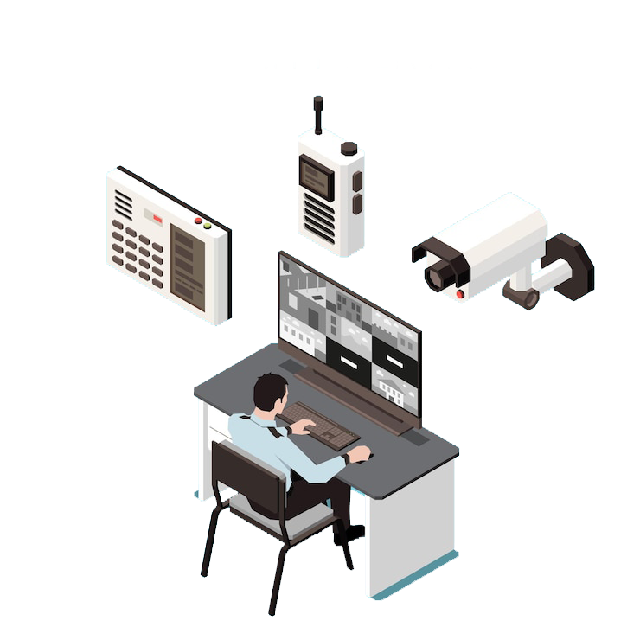
Мета, завдання та важливість програми
Мета програми
Завдання
програми
Чому це
важливо?
Забезпечити безпеку громадян, захист стратегічних об’єктів і нормальну життєдіяльність міста через впровадження сучасної системи відеоспостереження та координацію дій влади й правоохоронних органів.
Посилення безпеки та захисту життя і здоров’я громадян.
Зростання соціально-політичної напруги вимагає надійних заходів безпеки.
Координація дій влади та правоохоронців для оперативного реагування на надзвичайні ситуації.
Система гарантує цілодобовий контроль, захист майна та швидке реагування на загрози.
Підвищення безпеки дорожнього руху та дисципліни його учасників
Підвищує рівень довіри до влади, знижує злочинність і покращує якість життя в місті
Профілактика злочинно-
сті та моніторинг благоустрою.

Slide 18
Програма «Підтримка самозабезпечення Коломийської міської територіальної громади харчовими продуктами
«Сади Перемоги» на 2022-2024 роки»
Розробник Програми: Управління економіки міської ради
Термін реалізації Програми: 3 роки
Обсяг фінансування Програми на 2024 рік: 2 500 000 грн
Передбачено фінансування на 2024 рік: 1 273 600 грн
Профінансовано за звітний період:
1 273 600 грн

Slide 19
Виконання програми
Свині
23 голови на суму
36 000 грн
Корови
255 голів на суму
765 000 грн
1.273.600
Кози
52 голови на суму
52 000 грн
Загальна сума виплат
Вівці
36 голів на суму
36 000 грн
Коні
43 голови на суму
172 000 грн
Бджолосім`ї
1 063 сім’ї на суму
212 600 грн

Slide 20
Будівництво споруд, установ та закладів фізичної
культури і спорту
Передбачено фінансування на 2024 рік: 360 000 грн
Профінансовано за звітний період:
360 000 грн
3. Коригування проектно-кошторисної документації по об’єкту «Нове будівництво модульного спортивного залу КУ «Молодіжний центр» в с. Королівка по вул. Спортивна, Коломийського району, Івано-Франківської області»

Slide 21
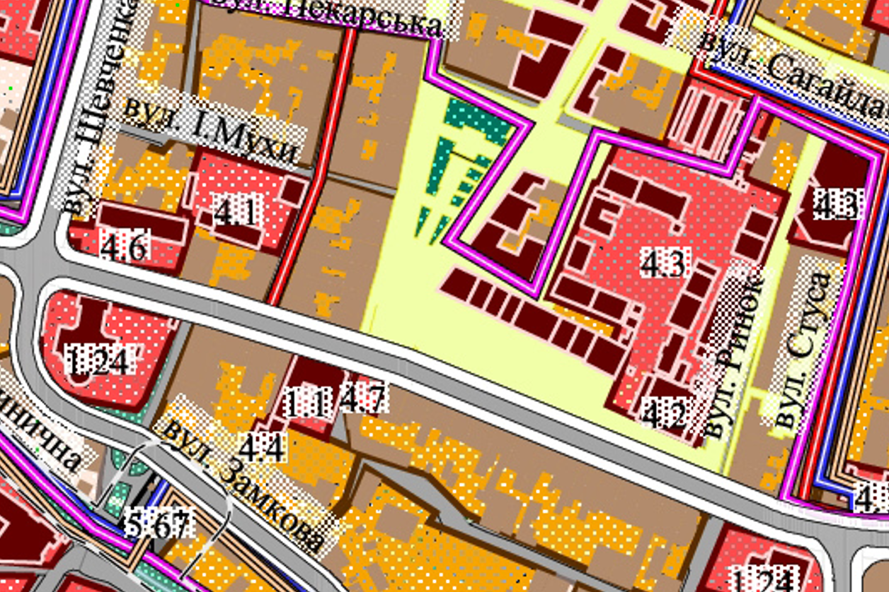
Програма "Розроблення та оновлення містобудівної документації Коломийської територіальної громади на 2022 – 2026 роки"
Розробник Програми: Управління містобудування міської ради
Термін реалізації Програми: 5 років
Передбачено фінансування на 2024 рік: 98 000 грн
Профінансовано за звітний період:
98 000 грн

Slide 22
Виконання програми за 2024 рік
№ | Зміст заходу | Передбачено фінансування | Профінансовано | Що зроблено
1 | Розроблення містобудівної документації | 98 000,00 грн | 98 000,00 грн | Оплата послуг з розроблення детального плану території по вул. Осипа Маковея, м. Коломия, Коломийська міська територіальна громада, Коломийський район, Івано-Франківська область
 | Всього | 98 000,00 грн | 98 000,00 грн

Slide 23
Програма «Розвитку інвестиційної діяльності Коломийської
міської територіальної громади на 2021-2024 роки»
Розробник Програми: Відділ інвестиційної політики міської ради
Термін реалізації Програми: 4 роки
Обсяг фінансування Програми на 2024 рік: 251 643 грн
Профінансовано за звітний період:
196 213 грн

Slide 24
Виконання програми
Профінансовані заходи | Сума, грн
Підготовка інвестиційних проєктів. Забезпечення інвестиційного супроводу та аудиту | 40 000,00
Організація та участь у заходах щодо налагодження нових зв’язків з інвесторами, партнерами прикордонних регіонів програм транскордонного співробітництва | 85 213,00
Розробка та виготовлення інвестиційної промо-продукції | 51 000,00
Оцінка кредитного рейтингу та визначення рівня інвестиційної привабливості | 20 000,00

Slide 25
Програма «Енергодім Коломия»
на 2024-2026 роки
Розробник Програми: Управління економіки міської ради
Термін реалізації Програми: 3 роки
Обсяг фінансування Програми на 2024 рік: 10 000 000 грн
Передбачено фінансування на 2024 рік: 2 354 888 грн
Профінансовано за звітний період:
2 354 887, 49 грн

Slide 26
Програма «Енергодім» допомагає коломийським ОСББ підвищувати енергоефективність
Manager Spacious Coworking Space
Sheryl Sandberg
About Me
5 ОСББ подали запит на відшкодування
2 354 887, 49 грн загальна сума відшкодувань
A wonderful serenity has taken possession of my entire soul, like these sweet mornings of spring which I enjoy with my whole heart. I am alone, and feel the charm of existence in this spot.

Slide 27
Внески до статутного капіталу об’єктів господарювання
Передбачено фінансування на 2024 рік: 1 000 000 грн
Профінансовано за звітний період:
1 000 000 грн
3. Внески до статутного капіталу для:
КП «ІНВЕСТ»

Slide 28
«Програма оптимізації процесів оподаткування та збільшення надходжень до місцевого бюджету Коломийської міської територіальної громади на 2024-2028 роки»
Розробник Програми: Головне управління ДПС в Івано-Франківській області
Термін реалізації Програми: 5 років
Передбачено фінансування на 2024 рік: 359 335
Профінансовано за звітний період:
359 333 грн

Slide 29
Виконані заходи та фінансування
№ | Зміст заходу | Передбачено фінансування (грн) | Фактично витрачено (грн)
1 | Папір ксероксний | 15 445 | 15 443
2 | Поштові марки | 283 890 | 283 890
3 | Придбання генератора | 60 000 | 60 000
 | Всього | 359 335 | 359 333

Slide 30
Програма економічного та соціального розвитку Коломийської міської територіальної громади на 2023-2024 роки
Розробник Програми: Управління економіки міської ради
Термін реалізації Програми: 2 роки
Обсяг фінансування Програми на 2024 рік: 2 360 000 грн
Передбачено фінансування на 2024 рік: 1 217 000 грн
Профінансовано за звітний період: 796 373 грн

Slide 31
Виконання програми
92 160,00 грн
1 648,00 грн
оплата послуг з підтримки системи “Інформаційна система енергомоніторингу”
Придбання періодичних, довідкових, інформаційних видань (бюлетенів, збірників, експрес-інформації та інших статистичних матеріалів)
181 700 грн
Організація проведення урочистостей з нагоди професійних свят
A
B
20 865 грн
500 000 грн
Організація проведення форумів, семінарів, зустрічей, тренінгів для налагодженя співпраці влада-бізнес-громада
Проведення конкурсу стартапів у Коломийській територіальній громаді

Slide 32
Програма «Демонтаж незаконно встановлених/розміщених
елементів благоустрою, рекламних конструкцій, вивісок, тимчасових (металевих) гаражів та тимчасових споруд»
Розробник Програми: Відділ муніципальної інспекції
Термін реалізації Програми: 3 роки
Обсяг фінансування Програми на 2024 рік: 58 962 грн
Профінансовано за звітний період:
58 961 грн

Slide 33
Комунальна установа «Інститут розвитку Коломийської громади»
Заробітна плата: 893 195 грн.
Нарахування на оплату праці: 179 174 грн
Оплата комунальних послуг та енергоносіїв: 47 362 грн.
Інші видатки: 244 359 грн
Профінансовано всього: 1 364 090 грн

Slide 34
Комунальна установа «Централізована бухгалтерія бюджетних установ Коломийської міської територіальної громади»
Заробітна плата: 6 224 372 грн.
Нарахування на оплату праці: 1 277 885 грн
Оплата послуг та інших видатків: 199 242 грн.
Профінансовано всього: 7 701 499 грн

Slide 35
«Програма удосконалення роботи служби превентивної поліції, покращення її матеріально-технічного забезпечення та підняття іміджу служби в м. Коломиї на 2021-2025 роки»
99 993,00
Наведення благоустрою на території відділу поліції

Slide 36
«Програма забезпечення підготовки та проведення призову громадян на строкову військову службу та на військову службу за контрактом на 2021-2025 роки»
214 048,00
профінансовано закупівлю марок, нагрудних відеореєстраторів, та паливно-мастильних матеріалів на загальну суму

Slide 37
«Програма розвиток Центру військово-патріотичного виховання та допризовної підготовки на 2022-2025 роки»
721 102,00 грн
придбано матеріали, обладнання та інвентар для забезпечення функціонування Центру військово-патріотичного виховання та допризовної підготовки імені Мирона Забарила в с.Кубаївка, встановлено флагшток, контейнер, споряджено смугу перешкод, проведено забіг
«Шаную воїнів, біжу за Героїв України»

Slide 38
Програма протидії диверсійно-розвідувальній діяльності та боротьби з тероризмом і сепаратизмом на 2021-2025 роки
46 044,00 грн
грн
Придбання паливно-мастильних матеріалів

Slide 39
Програма «Сприяння розвитку та зміцнення матеріальної бази військових частин на 2024 рік»
Заходи | Фактично профінансовано, грн
Придбання FPV-дронів (в/ч A4267) | 14 992 500,00
Кабель та супутня продукція (кріпильні деталі, знаряддя) | 378 580,00
Акустична система | 9 995,00
Проведення електромонтажних робіт | 92 130,00
Всього | 15 473 205,00

Slide 40
Комплексна цільова соціальна програма «Розвиток цивільного захисту Коломийської територіальної громади на 2021-2025 роки»
15 858,00 грн
Виготовлено
проектно-кошторисну документацію «Поточний
ремонт (облаштування )
споруд цивільного захисту
ПРУ №35519»

Slide 41
«Програма сприяння розвитку та зміцнення матеріальної бази військових частин на 2024 рік» (в/ч А7153)
1 815 500 грн
195 567,84грн
придбано квадрокоптери DJI Mavic 3 Pro, 3 Classic та 3T, у кількості 20 штук
придбано шини для автомобілів

Slide 42
Субвенції з місцевого бюджету державному бюджету на виконання програм соціально-економічного розвитку регіонів
Програма | Фактично профінансовано, грн | Призначення
«Фінансове забезпечення взаємодії Коломийської міської ради та 5 Державного пожежно-рятувального загону ГУ ДСНС на 2022-2025 роки» | 200 000,00 | Придбання паливно-мастильних матеріалів
«Фінансове забезпечення взаємодії Коломийської міської ради та Державної установи «Коломийська виправна колонія (№41)» на 2022-2024 роки» | 200 000,00 | Придбання предметів, матеріалів, обладнання та інвентарю, паливно-мастильних матеріалів
«Фінансове забезпечення взаємодії Коломийської міської ради та військової частини А4267 на 2023-2024 роки» | 1 699 137,43 | Поточний ремонт огорожі території військової частини А4267 в/м №1 м. Коломиї
«Фінансове забезпечення взаємодії Коломийської міської ради та Коломийського управління Державної Казначейської служби на 2024 рік» | 200 000,00 | Забезпечення робочих місць працівників обладнанням та інвентарем, обслуговування комп’ютерної та оргтехніки
«Фінансове забезпечення взаємодії Коломийської міської ради та Головного управління Національної поліції в Івано-Франківській області на 2022-2024 роки» | 200 000,00 | Придбання паливно-мастильних матеріалів

Slide 43
Субвенції з місцевого бюджету державному бюджету на виконання програм соціально-економічного розвитку регіонів
Субвенції (загальний фонд)
Програма | Фактично профінансовано, грн | Призначення
«Фінансове забезпечення взаємодії Коломийської міської ради та Івано-Франківської квартирно-експлуатаційної частини району на 2022–2024 роки» | 657 900,00 | Відновлення військового містечка №41 в/ч А1267
«Фінансове забезпечення взаємодії Коломийської міської ради та 203 навчальної авіаційної бригади (в/ч А4104) Повітряних сил ЗСУ на 2024 рік» | 1 800 000,00 | Відновлення та проведення ремонту залізобетонних укриттів
«Фінансова взаємодія Коломийської міської ради та регіонального сервісного центру ГСЦ МВС у Львівській, Івано-Франківській та Закарпатській областях (філія ГСЦ МВС) на 2024 рік» | 210 420,00 | Покриття видатків оренди територіального сервісного центру
«Фінансове забезпечення взаємодії Коломийської міської ради та військових частин на 2024-2025 роки» (в/ч А4576) | 500 000,00 | Закупівля засобів ураження та спеціального обладнання

Slide 44
ДЯКУЮ ЗА УВАГУ

